Slide 1
JPA – Relaciones entre Entidades
Universidad Centroamericana “José Simeón Cañas”
Ciclo 01-2020

Slide 2
Así como las tablas en una base de datos están relacionadas, también las entidades deben estarlo
Estas relaciones son soportadas por JPA para representar a las entidades a como se encuentran a nivel de base de datos
Dichas relaciones se hacen en las clases dominios de las entidades correspondientes
La configuración se hace a nivel de anotaciones para cada una de las posibles relaciones

Slide 3
Por ejemplo, para la relación a nivel de tablas
CLIENTE
1 …. N
VEHICULO
Asumimos que hay dos clases dominio, Cliente y Vehículo, luego, para configurar esta relación lo hacemos de la siguiente manera:
Como la relación es de 1 cliente a N vehículos, eso significa que un cliente puede tener muchos vehículos. Debido a esto crearemos una propiedad en la entidad Cliente (Cliente.java) que contenga a N cantidad de vehículos. Una Lista tipeada (List<T>) es una colección que nos ayuda a este fin.

Slide 4
Utilizamos la anotación @OneToMany para definir la cardinalidad (Cliente.java)
La anotación @OneToMany define que para esta entidad (Cliente) hay una relación de Uno a Muchos para la propiedad siendo anotada (En este caso la lista de vehículos).
Esta anotación recibe dos propiedades
mappedBy: Que indica la propiedad en la entidad de la lista (Vehículo) que es dueña (o papá) de la relación (cliente)
Fetch: La forma en que se obtendrán los registros hijos de la relación.
FetchType.EAGER: Al obtener un determinado cliente, se obtendrán también TODOS los vehículos de ese cliente automáticamente. Esto quiere decir, que al obtener el objeto Cliente, si examinamos la colección de Vehículos, vendrán con todos los objetos vehículos de ese cliente. Hay que tener cuidado con esto, ya que si la cantidad de hijos es demasiado grande (millones), tendremos problemas de rendimiento.
FetchType.LAZY: Se obtendrán los vehículos de ese cliente únicamente al ejecutar el método getVehiculos(). Contrario al anterior, al obtener el objeto Cliente del DAO, la colección de vehículos vendrá vacía, y será obtenida hasta que ejecutemos el método get de dicha colección.

Slide 5

Ahora debemos definir la relación Muchos a Uno en la entidad Vehículos (Vehículo.java)
Como un vehículo solamente puede hacer referencia a un cliente en específico, no la debemos de representar mediante una colección de Clientes, sino solamente como un único objeto de tipo Cliente.
Para eso utilizamos la anotación @ManyToOne, sin embargo, no definimos la propiedad mappedBy, ya que la entidad Vehículo no es el papá de dicha relación.
Le decimos que la estrategia de obtención de los registros relacionados es FetchType.EAGER. Esto significa que cuando obtengamos un registro Vehículos, automáticamente Hibernate cargará la entidad Cliente correspondiente.
Utilizamos la anotación @JoinColumn para especificarle la columna (no la propiedad) por la cual estas dos entidades están relacionadas, esto servirá para que hibernate pueda realizar la consulta correspondiente a la tabla vehículo por medio de dicha columna para obtener los vehículos de un cliente

Slide 6
Propiedad en Hibernate
Para utilizar el tipo LAZY debemos de agregar la siguiente propiedad a nuestro método hibernateProperties en la clase JpaConfiguration.java
Esto habilita el uso de la sesión para obtener la colección al momento de llamar al método get correspondiente.

Slide 7
Demostración

Slide 8
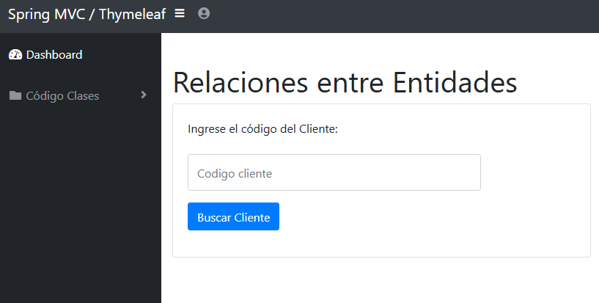
Ingresaremos al aplicativo
URL http://localhost:8080/index16 o desde el menú lateral en Clase 16:

Slide 9
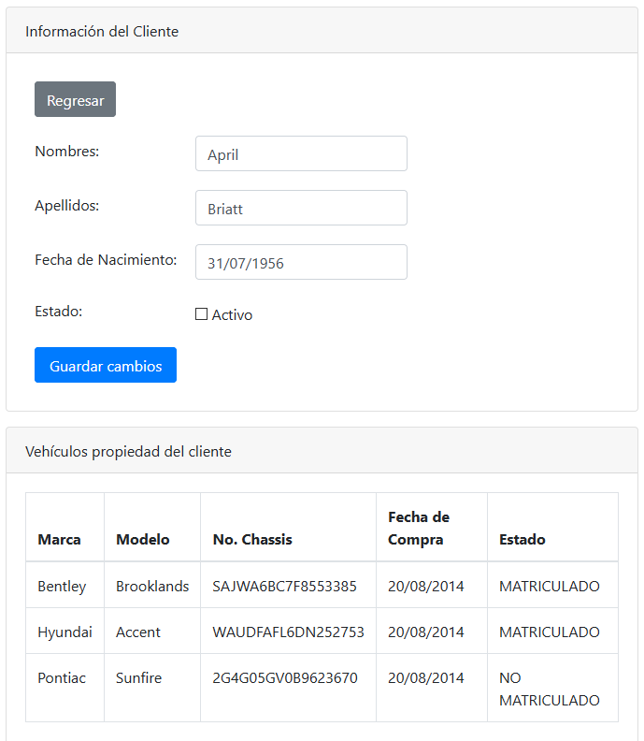
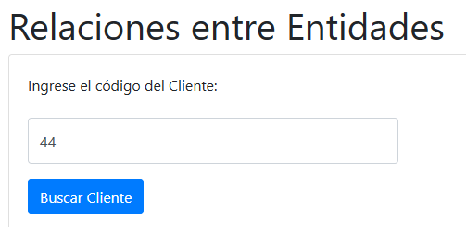
Ingresamos un código de cliente a buscar
Ingresamos el código del cliente, y al dar clic al botón Buscar, se nos muestra ahora, tanto la información del cliente, como una tabla donde se muestran los vehículos asociados al cliente.
Veamos como se ha logrado esto.

Slide 10
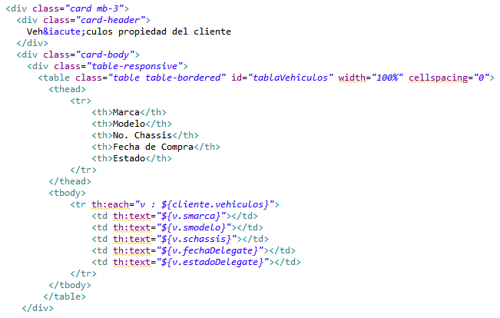
Revisemos el HTML para mostrar la tabla
Lo que hemos hecho para pintar los vehículos del cliente es utilizar el tag de thymeleaf th:each, el cual, como recordaremos, itera sobre una colección que es enviada desde el controlador, en este caso la colección de vehículos.
Recordemos que desde el controlador hemos enviado el objeto cliente en el ModelAndView llamado como “cliente”, por lo que le especificamos la colección con el método getVehiculos() de dicho objeto, el cual se define quitándole el prefijo get y la primera letra en minúscula (la V) por lo que quedaría cliente.vehículos.
Luego, a cada objeto Vehículo de esta colección lo referenciaremos con la letra v, y luego procedemos a pintar en cada <td> cada propiedad de dicho objeto, utilizando el tag de Thymeleaf th:text.
Como el FetchType de la propiedad List<Vehiculo> la hemos definido como LAZY, significa que hasta que ejecutamos el método get de dicha propiedad se realiza la consulta para obtener la colección de vehículos. En este caso, la ejecución del método get se hace en ${cliente.vehículos} del th:each.

Slide 11
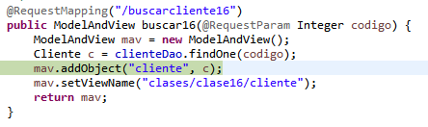
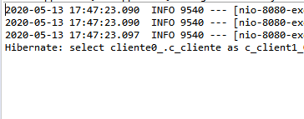

Si depuramos el aplicativo y ponemos un breakpoint al momento de ejecutar el método DAO que obtiene al cliente veremos en la consola:
Si continuamos la ejecución de la aplicación, al mandarlo a la pagina cliente.html, se ejecutará el método getVehiculos() que hemos definido en el th:each, por lo que veremos la segunda consulta, la cual es un select a la tabla Vehículo que traerá los vehículos para ese cliente:
Solo se realiza la consulta a la tabla Cliente para obtener el cliente correspondiente (no los vehículos asociados a el)
Efectivamente, ya que hemos definido dicha propiedad como LAZY

Slide 12
Definámosla ahora como EAGER
Si definimos la propiedad como EAGER, al momento de que se ejecuta el método findOne del DAO, al revisar la consola, vemos que solo se ejecuta una consulta, pero si la examinamos, en realidad es un select con un join entre las tablas Cliente y Vehículo, trayendo efectivamente todos los vehículos de dicho cliente (a parte también de los datos del Cliente). Abajo la consulta, en amarillo el join que se realiza (por cierto, las consultas que imprime hibernate en la consola se pueden copiar, pegar y luego ejecutar en el PgAdmin4, solo hay que llenar el parámetro en (?)):
Hibernate: select cliente0_.c_cliente as c_client1_0_0_, cliente0_.b_activo as b_activo2_0_0_, cliente0_.f_nacimiento as f_nacimi3_0_0_, cliente0_.s_apellidos as s_apelli4_0_0_, cliente0_.s_nombres as s_nombre5_0_0_, vehiculos1_.c_cliente as c_client7_1_1_, vehiculos1_.c_vehiculo as c_vehicu1_1_1_, vehiculos1_.c_vehiculo as c_vehicu1_1_2_, vehiculos1_.b_estado as b_estado2_1_2_, vehiculos1_.c_cliente as c_client7_1_2_, vehiculos1_.f_compra as f_compra3_1_2_, vehiculos1_.s_chassis as s_chassi4_1_2_, vehiculos1_.s_marca as s_marca5_1_2_, vehiculos1_.s_modelo as s_modelo6_1_2_ from store.cliente cliente0_ left outer join store.vehiculo vehiculos1_ on cliente0_.c_cliente=vehiculos1_.c_cliente where cliente0_.c_cliente=?
Hibernate realiza un left outer join ya que, si el cliente no tiene vehículos asociados, no devolvería ningún registro, por ende, el objeto Cliente vendría null. Realizando un left join entonces, al no haber registros de vehículos siempre retornaría los datos del cliente, por lo que el objeto Cliente vendría completo, pero su colección de vehículos estaría vacía.

